Slide 1
Transición energética y minerales estratégicos
Aurèlia Mañé Estrada

Slide 2
Esquema de la sesión
El modelo energético desde el punto de vista de la Economía Política
Relación entre modelo energético, capitalismo y hegemonía
Diferencias entre las fuentes fósiles y las renovables
Debates
La función del precio del petróleo
Pensar la transición energètica con mentalidad fósil

Slide 3
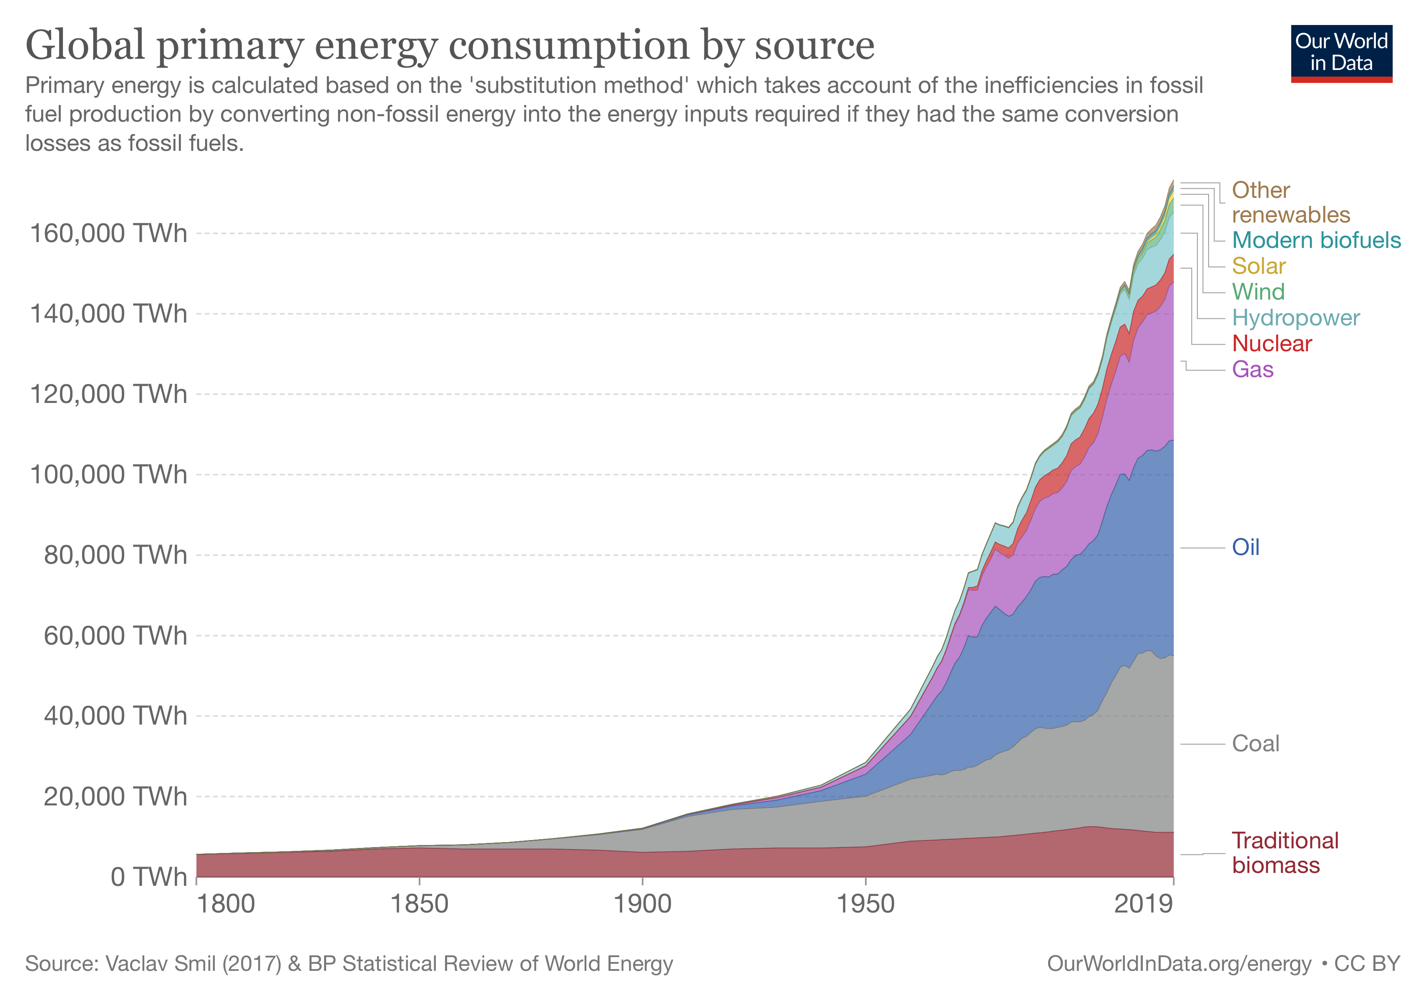
El modelo energético visto desde la Economía Política
Es una forma de capturar, transformar, distribuir y emplear energia en un contexto histórico (económico, político, social e ideológico) concreto.
Cada momento histórico genera un modelo determinado de relaciones energétiicas que, como todas las relaciones sociales (políticas), son relaciones de poder..
Transición energètica no es la sustitución de una fuente por otra; es un cambio en las relaciones de poder
Históricamente, las "transiciones" han sido aditivas y no substitutivas

Slide 4
Model energético, capitalismo y hegemonia
“Day by day it becomes more evident that the Coal we happily possess in excellent quality and abundance is the mainspring of modern material civilization” (p.1)
"I see no prospect of any substitute being found for coal, as a source of motive power. We have, it is true, our winds and streams and tides; and we have the beams of the sun. But these are common to all the world” (p. Xl)
“The question is, (…) how long will [last] those (…) coal of a (…) price to enable this country to mantain her present supremacy in manufacturing industry” (p.35)
El modelo energético és el que se adapta a la hegemonia (concepción del mundo, bloque histórico...)
Geopolítica basada en la distribución territorial desigual de les Fuentes energéticas
El “precio” de la mercancía fuente de energia primaria la variable económica que sintetiza lo anterior
El carbón (modelo fósill) se vincula a “civilización”
Vincula el modelo del carbón a “supremacia”
Hay un elemento de “desigualdad” y “possessión” territorial
Es el “precio” (relativo) el que permite esta supremacia

Slide 5
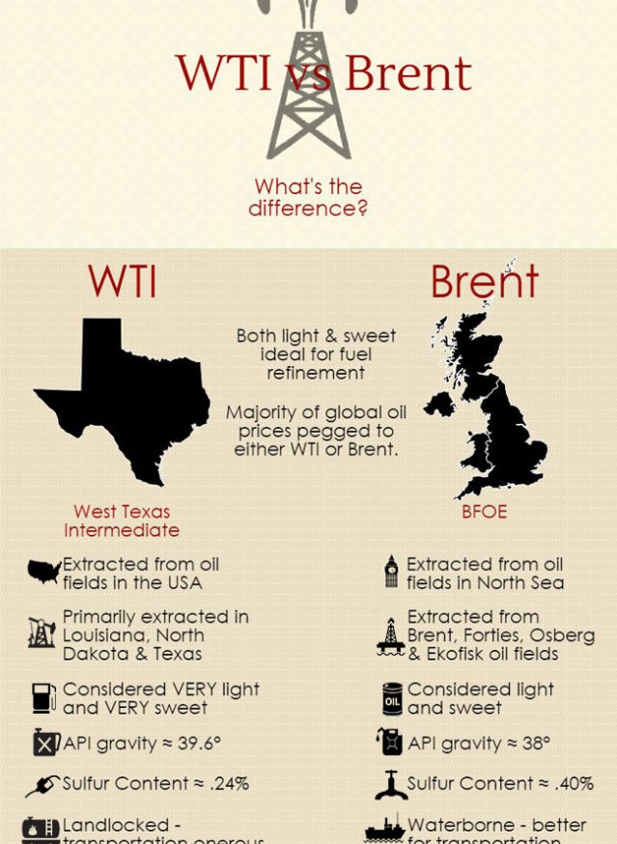
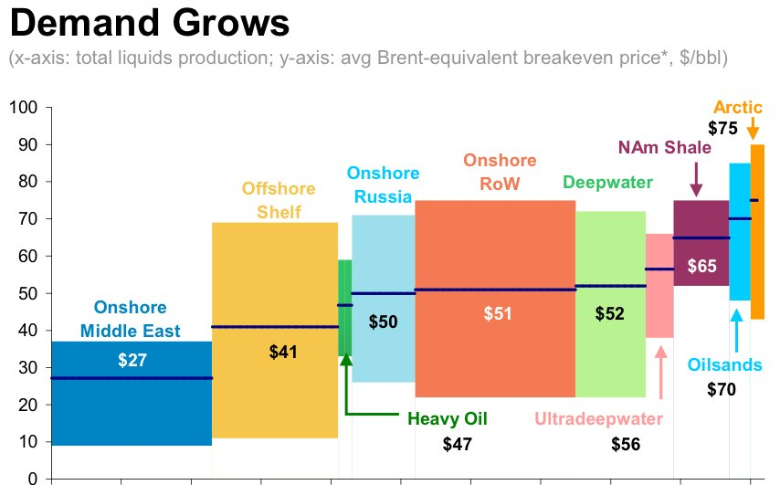
Otras funciones del precio del Petróleo en el capitalismo
Precios de referencia internacional (unificación del mercado)
Unificación del precio, conlleva a que todo el petróleo se paga igual

Slide 6
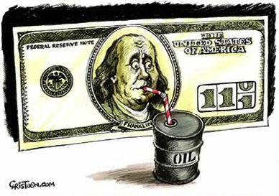
La función sistémica del precio del Petróleo

Slide 7
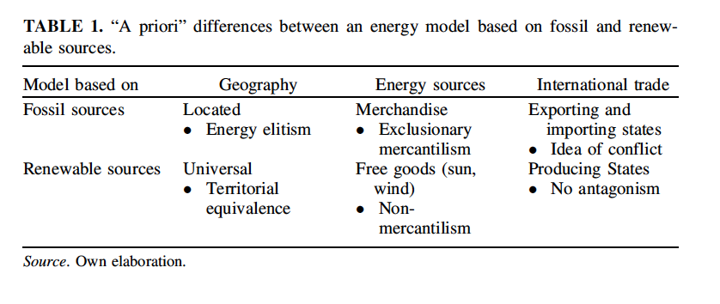
Principales diferencias entre les fuentes fósiles y las renovables

Slide 8
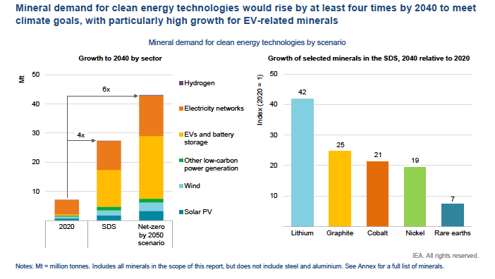
Una de los efectos de diseñar la transición con mentalidad fósil: mercantilización
“Building solar photovoltaic (PV) plants, wind farms and electric vehicles (EVs) generally requires more minerals than their fossil fuelbased counterparts. A typical electric car requires six times the mineral inputs of a conventional car, and an onshore wind plant requires nine times more mineral resources than a gas-fired power plant. Since 2010, the average amount of minerals needed for a new unit of power generation capacity has increased by 50% as the share of renewables has risen” (EIA, 2022:5)

Slide 9
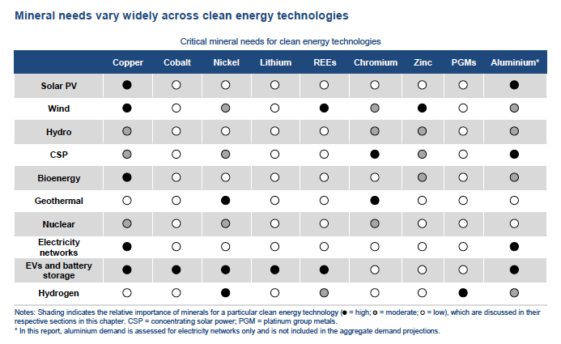
Una de los efectos de diseñar la transición con mentalidad fósil: mercantilización

Slide 10
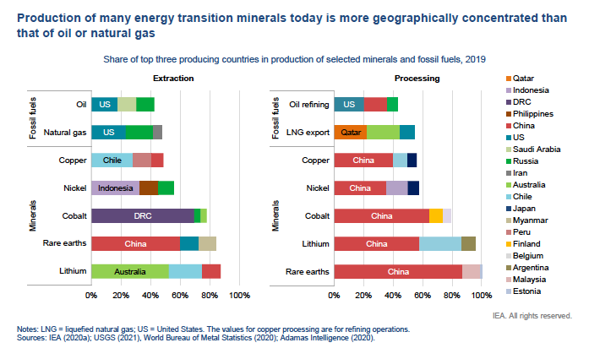
Una de los efectos de diseñar la transición con mentalidad fósil: elitismo geográfico

Slide 11
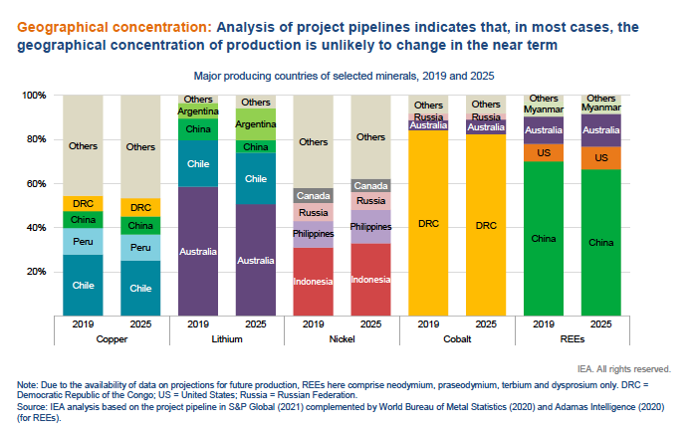
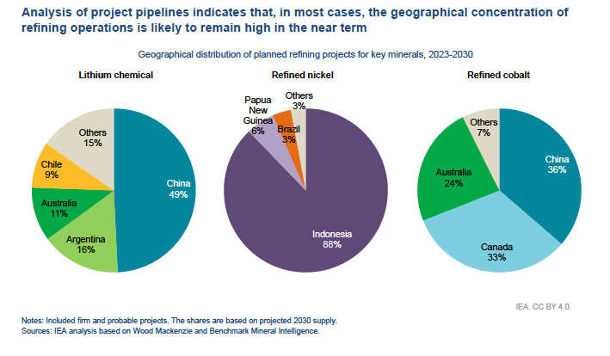
Una de los efectos de diseñar la transición con mentalidad fósil: elitismo geográfico

Slide 12
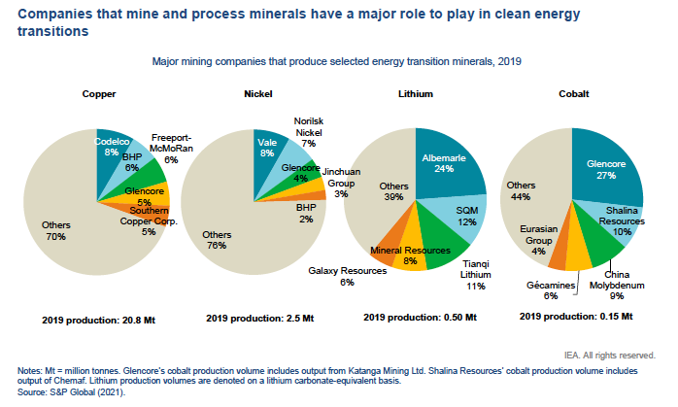
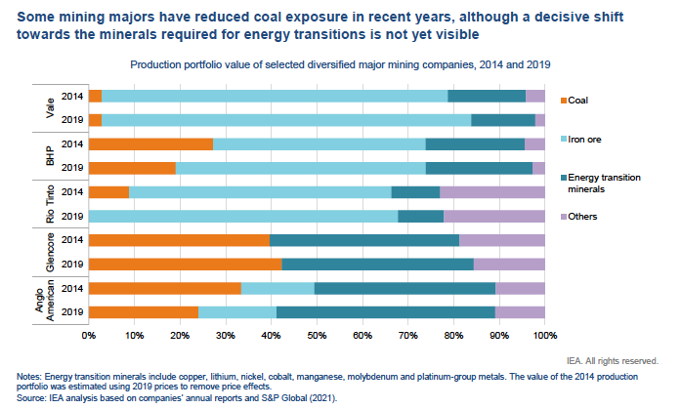
Una de los efectos de diseñar la transición con mentalidad fósil: corporaciones privadas

Slide 13
Una de los efectos de diseñar la transición con mentalidad fósil: corporaciones privadas ”fósiles”

Slide 14
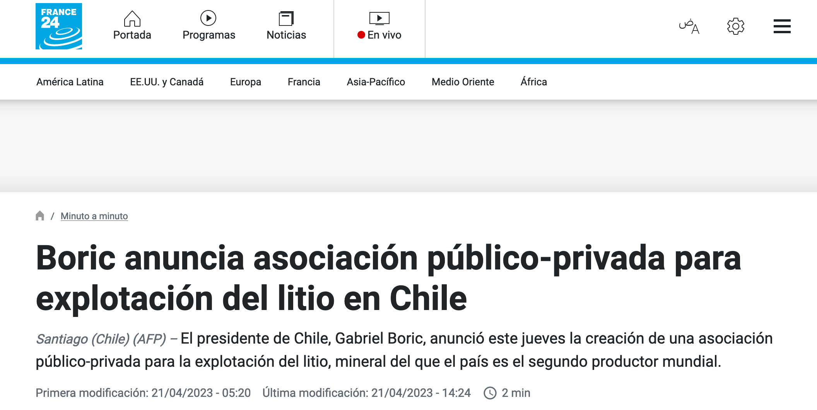
El debate de la soberanía y la gobernanza

Slide 15
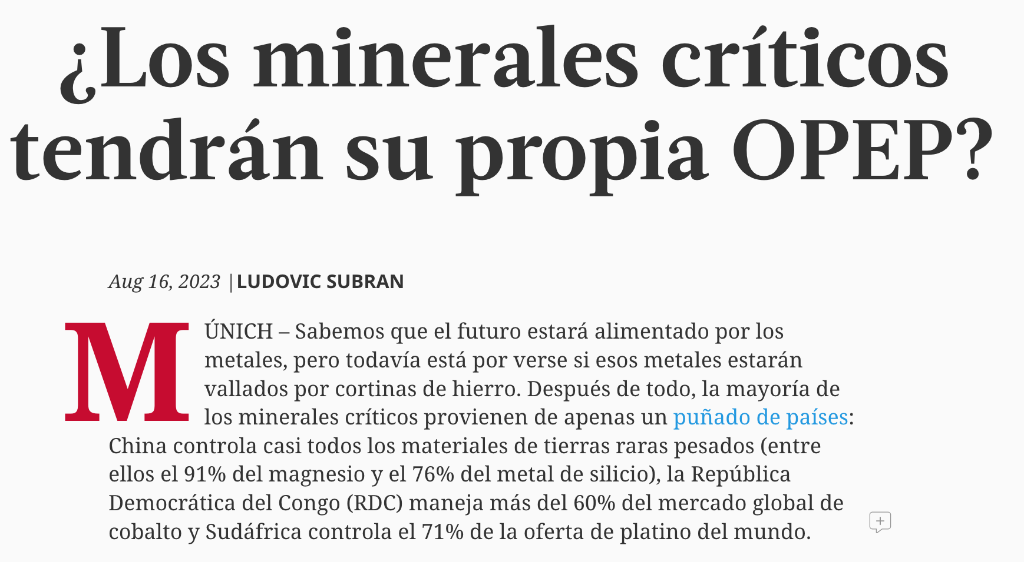
El debate de la soberanía y la gobernanza

Slide 16
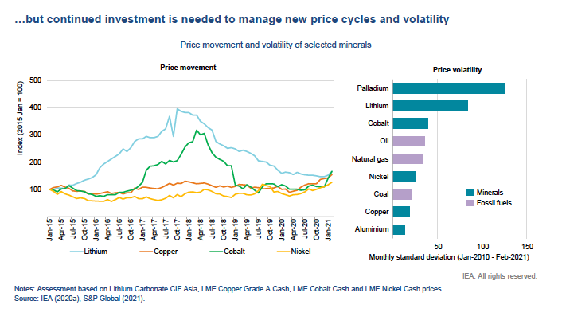
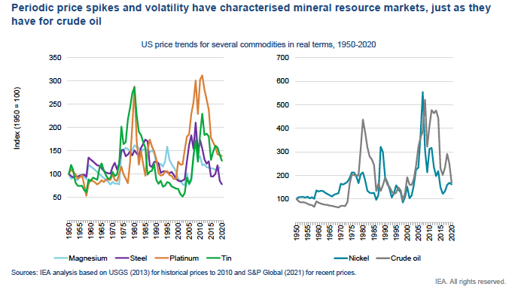
¿Son necesarias nuevas estructuras para el “control” de los precios?

Slide 17
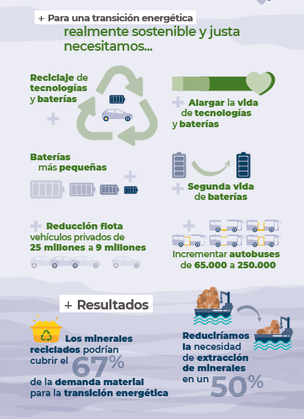
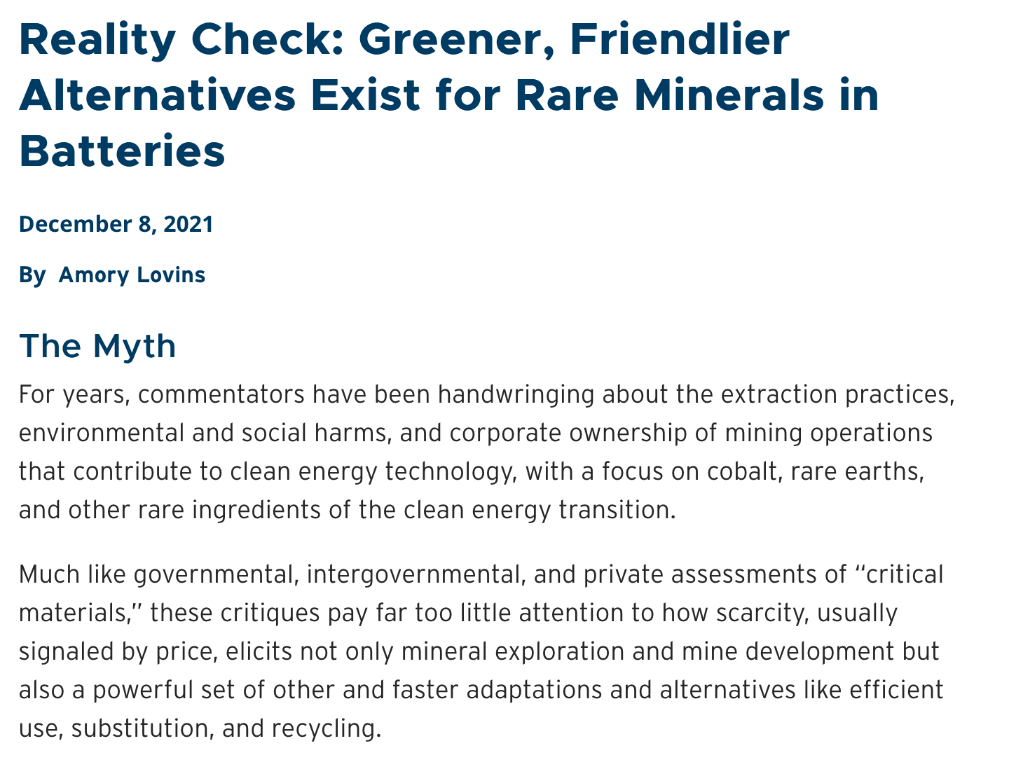
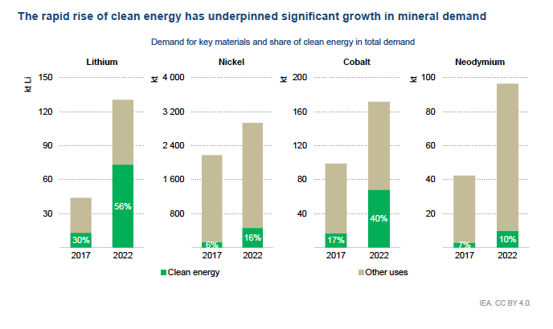
D1: ¿El auge de los minerales raros es “culpa de la transición energética?

Slide 18
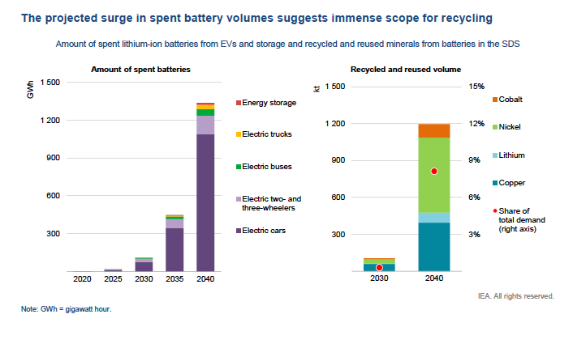
D2: ¿Transición, qué transición?
Gasolina
Eléctrico
Células de hidrógeno…

Slide 19
Esquema de la sesión
Un modelo energético es mucho más que una Fuente; es una pieza del sistema
Lo que llamamos “modelo energético” es el modelo que permite mantener la hegemonía: elitismo energético y control territorial
Diferencias entre las fuentes fósiles y las renovables: a priori un modelo de renovables podría ser muy distinto de uno de fuentes fósiles
Los minerales estratégicos, fosilizan al modelo de renovables.
El precio de la “mercancía” fuente de energía es muy importante para tener unos costes relativos favorables
La unificación del precio permite obtener renta (petrodólares): función sistémica

Slide 20
¡Muchas gracias!
Aurèlia Mañé Estrada
amimanera@ub.edu

